Slide 1
考试题型
选择（2X15=30分）
简答（5X5=25分 ）
计算（4X6=24分 ）
综合应用（21分）
平时成绩占30%，考试成绩占70%

Slide 2
操作系统复习
第一章 操作系统引论
第二章 进程管理
第三章 处理机调度与死锁
第四章 存储器管理
第五章 设备管理
第六章 文件管理
第七章 操作系统接口

Slide 3
第一章 操作系统引论
操作系统的作用；
操作系统的基本特征；
操作系统的发展过程；
  三种基本类型的操作系统各有什么特征及其优缺点；

Slide 4
第二章 进程管理
进程的基本概念、特征、状态及状态之间的转换；进程控制块的作用
进程控制：进程的创建、终止、阻塞与唤醒、挂起与激活；
进程同步：进程之间的两种制约关系；临界资源；同步机制应遵循的规则；信号量机制（记录型信号量及其应用、信号量各种值的含义）
进程的经典同步问题；
进程通信（三种高级通信方式）；

Slide 5
第三章 处理机调度与死锁
三级调度、两种进程调度方式
各种调度算法（FCFS、SPF/SJF、优先权调度算法-HPF、高响应比优先调度算法HRRF、时间片轮转调度算法RR），要求会计算平均周转时间、平均带权周转时间。
死锁的概念、产生死锁的原因、产生死锁的必要条件、处理死锁的方法（死锁的预防、避免、检测和解除）、银行家算法、预防死锁的方法、如何避免死锁、死锁定理。

Slide 6
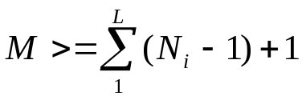
【例】 一个计算机系统中拥有8台打印机，现有N个进程竞争使用，每个进程要求3台，试问，N的值如何选取时系统中绝对不会出现死锁？
设系统拥有某类资源的数量为M，现有L个进程，每个进程要求的该类资源数量为Ni（i=1，…，L）。在最坏的情况下，各进程都占用了Ni -1台，而且都在请求自己所需的最后一台，如果此时系统尚有多余的一台，那么就可以满足其中一个进程运行完毕，当该进程运行完毕释放出它所占有的该类资源，又可以进一步满足其他进程。系统就不会出现死锁。因此，如果 ，则绝对不会出现死锁。
某系统中有3个并发过程都需要4个同类资源，该系统不会发生死锁的最少资源是（ ）。【大纲样卷】
A. 9 B. 10 C. 11 D. 12
B

Slide 7
第四章 存储器管理
存储器的层次结构
内存分配方式：
连续分配方式（单一连续分配，固定分区分配，动态分区分配，可重定位动态分区分配）
离散分配方式（基本分页存储管理，基本分段存储管理，段页式存储管理）
虚拟存储管理：虚拟存储器、请求分页存储管理（几种页面置换算法）请求分页的访问流程，逻辑地址到物理地址的转换

Slide 8
第0页页表
0
0
1011
0
1
1
1
1078
1
4
2
2
2
6
…
3
…
4
1023
5
第1页页表
6
n
1742
0
114
7
1
115
外部页表
…
2
…
114
页目录表
1023
115
第n页页表
…
0
1468
两级分页结构
1
1468
2
…
…
页表
1023
内存空间

Slide 9
第五章 设备管理
I/O系统（I/O设备、设备控制器、通道）
四种I/O控制方式
缓冲管理（单缓冲、双缓冲）
I/O软件（中断处理程序、设备驱动程序、设备独立性软件）
设备分配（设备分配时使用的数据结构）
SPOOLing技术，SPOOLing系统的组成及各部分的功能？如何实现虚拟打印机？
磁盘存储器管理（各种磁盘调度算法FCFS、SSTF、SCAN、CSCAN）

Slide 10
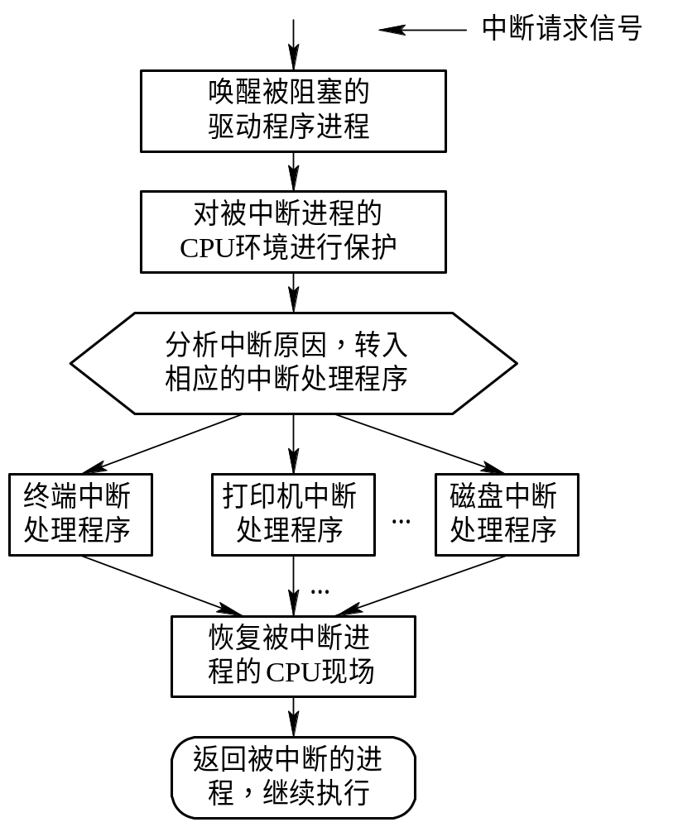
图5-18 中断处理流程

Slide 11
第六章 文件管理
文件系统模型
文件的逻辑结构（顺序、索引、索引顺序）
文件的物理结构（外存分配方式：连续、链接、索引）
Unix的混合索引分配方式
目录管理（文件控制块、索引结点、目录结构）
文件存储空间的管理（空闲表法、位示图法）
文件共享（基于索引结点的共享方式、利用符号链实现文件共享）

Slide 12
第七章 操作系统接口
操作系统用户接口包括哪几种接口？
比较一般过程调用与系统调用

Slide 13
第六章 文件管理
例题1（P246 14题）：
在UNIX中，如果一个盘块的大小为1KB，每个盘块号占4个字节，即每块可放256个地址。请将下列文件的字节偏移量转换为物理地址：
（1）9999 （2）18000 （3）420000
分析：UNIX文件分配方式采用混合索引分配，inode中，有13个地址项，其中10个直接地址，其余三个分别是一次、二次、三次间址

Slide 14
第六章 文件管理
（1）9999
9999 div 1024=9; 9999 mod 1024=783
物理地址：第10个直接地址项所指的物理块，偏移量783
（2）18000
18000 div 1024=17，18000 mod 1024=592，为一次间接寻址方式。0~9块为直接地址，从一次间址块中读出第8个盘块号，在该块中的第592字节处即为文件的第18000字节。
（3）420000
前10个直接地址：10240B，一次间址：256×1024=262114
420000-10240-262114=147616
二次间址：256×256块 147616 div 1024=144 偏移量160
第10+256+145=411块

Slide 15
第六章 文件管理
例题2 （P247 24题）：
某操作系统的磁盘文件空间共有500块（假设块号为1～500），若用字长为32位的位示图管理磁盘空间，假设字号和字内位号（从高位到低位）均从1开始，问：
（1）位示图需要多少个字？
（2）第i字第j位对应的块号是多少？
（3）给出申请/归还一块的工作流程。

Slide 16
第六章 文件管理
解答：
磁盘文件空间共有500块（假设块号为1～500），可用500个二进制位来表示它们的使用情况，若用字长为32位的位示图：
（1）位示图需要：500 div 32 +1=16 个字
（2）第i字第j位对应的块号：
b=32*(i-1)+j
（3）给出申请/归还一块的工作流程。

